Slide 1
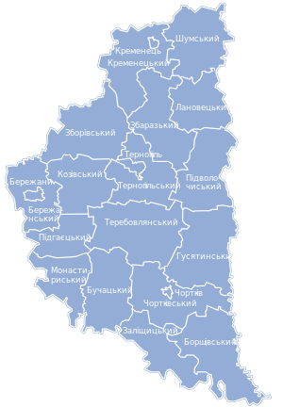
Тернопільщина в 2 половині XIX століття
Підготувала – учениця 9-В класу Сухомлин Ірина.

Slide 2

План презинтації:
•адміністративно-тереторіальна реформа 60-70р. XIX століття, її причини, наслідки.
•міграція
•господарське життя

Slide 3
Причини та наслідки реформи
Наслідки:
Тернопільсьйкий округ було ліквідовано і повернено данний повіт(Богородчанський, Городенківський, Долинський, Калуський, Коломийський, Косівський, Надвірнянській, Рогатинський, Снятинський, Станіславський і Тлумацький)
Під владою Австрійської імперії західноукраїнські землі були до її розпаду в листопаді 1918 р.
Причини:
Після поразки в австро-пруські війні уряд був вимушений піти на поступки і змінити централізовану систему првління тобто запровадити реформу.

Slide 4

Міграція тернополян
В 2 половині XIX століття з українських сіл щотижня виїжала мінімум одна сім*я, тому вже до початку 1-ї світової війни виїхало вже близько 400 тис. людей. В основному імігрували з Гусятинського, Чортківського, Борщівського, Заліщицького повітів

Slide 5

Причини міграції
•економіка
•політика
•релігія
•воєний стан України

Slide 6
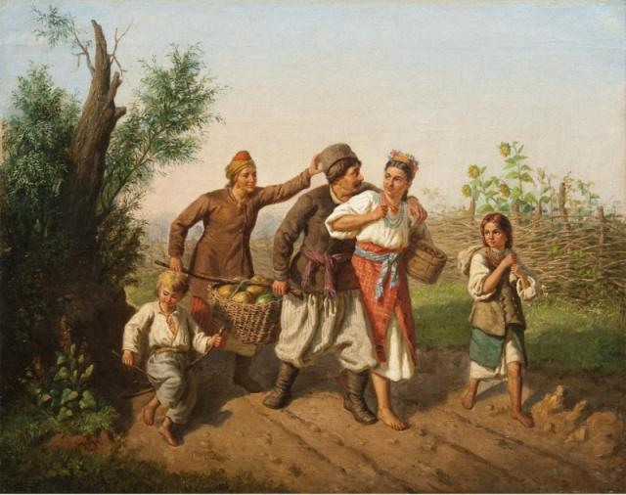
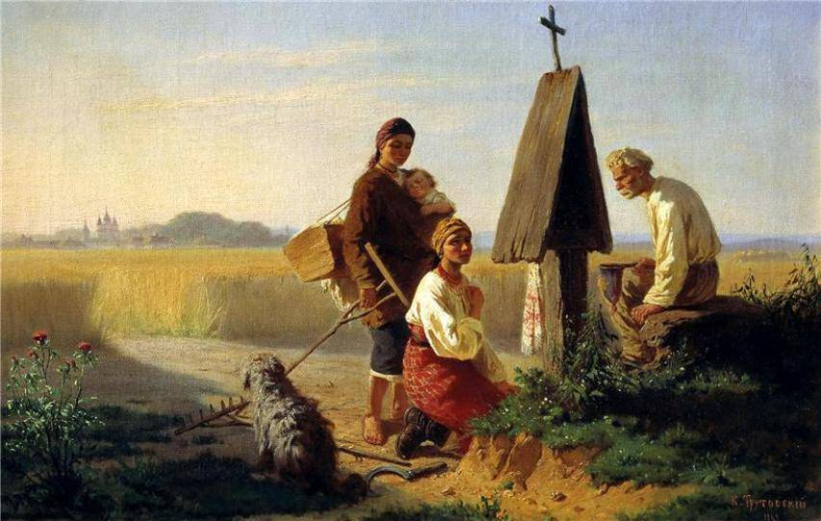
Господарське життя
Сільське господарство
•рослиництво
•твариництво
Промисловість
•робота на землі
•торгівля худобою

Slide 7
В Почаєві почав діяти свічковий завод
У місті була велика воскобійня(випускала жовтий віск який згодом експортуваввся в Австрію і Італію).
давали продукцію 4 млини, 3 броварні, 4 крупорушки, 6 олійниць.
почали діяти шовкоткацька фабрика, завод, який виготовляв черепицю, плити та бетонні труби.
працювали дві ґуральні, пивоварний та тютюново-ферментаційний заводи

